Slide 1
Programiranje grafičkog korisničkog interfejsa u Javi

Slide 2
Literatura
Chet Haase, Romain Guy: Filthy Rich Clients: Developing Animated and Graphical Effects for Desktop Java Applications, 1st Edition
Jonathan Knudsen, Java 2D Graphics
B. Milosavljević. M. Vidaković: Java i Internet programiranje
Swing Tutorial:
https://docs.oracle.com/javase/tutorial/uiswing/
https://www.decodejava.com/java-swing.htm
JDK™ 10.0 Documentation: https://docs.oracle.com/javase/10/
https://docs.oracle.com/javase/8/javase-clienttechnologies.htm

Slide 3
Uvod
u verzijama 1.0 i 1.1 standard je AWT biblioteka
(Abstract Window Toolkit)
  java.awt.*
od verzije 1.2 standard je Swing biblioteka
  javax.swing.*

Slide 4
Abstract Window Toolkit
AWT: biblioteka koja obezbeđuje upotrebu minimalnog skupa komponenti grafičkog interfejsa, a kojeg poseduju sve platforme koje podržavaju Javu
izgleda “podjednako osrednje” na svim platformama
paketi:
  java.awt
  java.awt.event
  java.awt.image
  java.awt.datatransfer

Slide 5
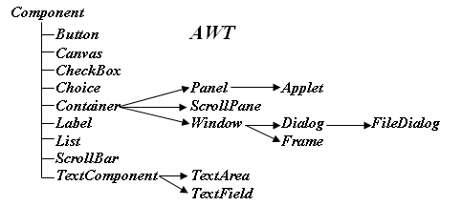
Delimična hijerarhija AWT klasa

Slide 6
Swing
napisan “od nule”, u Javi, zadnji update u verziji 1.8
ne oslanja se na operativni sistem
jednako izgleda i radi na svim platformama
pluggable look-and-feel (Java, Windows, MacOS, ...)
veliki broj komponenti
drag&drop, rad sa clipboard-om
kompletna podrška za Unicode standard
paketi javax.swing.*
nazivi klasa počinju sa Jxxx

Slide 7
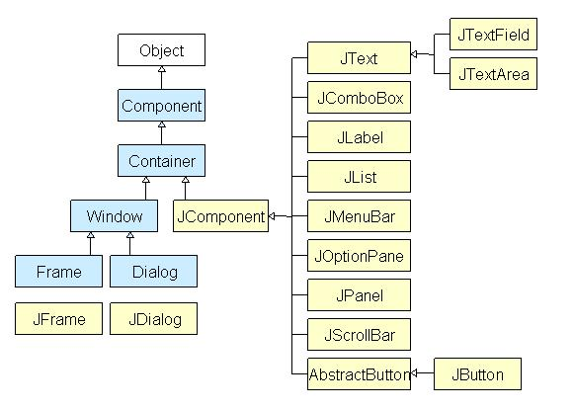
Delimična hijerarhija Swing klasa
Preuzeto sa http://www.guru99.com/java-swing-gui.html

Slide 8
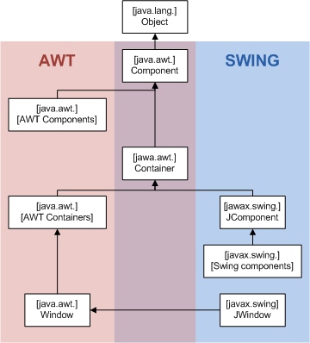
Delimična hijerarhija Swing klasa

Slide 9
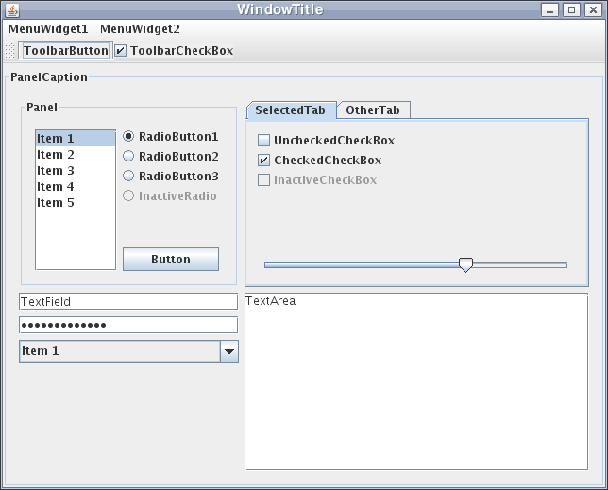
Osnovna struktura GUI aplikacije
izvršavanje programa počinje main() metodom
najčešće se main() metodom otvara prvi prozor (JFrame)

Slide 10
Primer 1
MainFrame.java__________________________________________________
import javax.swing.*;
public class MainFrame extends JFrame {
public MainFrame() {
setSize(300, 200); // Dimenzije su inicijalno (0, 0)
setTitle("My First GUI App");
}
}
MyApp.java______________________________________________________
public class MyApp {
public static void main(String[] args) {
MainFrame mf = new MainFrame();
mf.setVisible(true); // Prozor je inicijalno nevidljiv
}
}
prvi.primer – HelloWorld

Slide 11
Kontejneri najvišeg nivoa (top-level) u Swing-u
JFrame - koristi se za implementaciju glavnog prozora aplikacije. Može imati menije, toolbarove itd.
JDialog - Nasleđuje se iz java.awt.Dialog i koristi se za kreiranje dijaloga aplikacije. Za kreiranje standardnih dijaloga koristi se klasa JOptionPane.
JWindow - prozor koji za razliku od JFrame-a nema naslov (titlebar) i sistemske akcije za manipulaciju prozorima
JApplet - klasa za kreiranje apleta u swingu

Slide 12
Paneli u okviru kontejnera
Svi kontejneri najvišeg nivoa implementiraju interfejs RootPaneConteiner koji deklariše metode za manipulaciju sa panelima. Kontejneri najvišeg nivoa poseduju sledeće panele:
  rootPane (JRootPane) – jedino se on nalazi u kontejneru najvišeg nivoa i sadrži preostale panele. Definiše metode za manipulaciju ostalim panelima.
  layeredPane (JLayeredPane) - sadrži u sebi meni i contentPane i služi za njihov prostorni raspored (layout). Raspoređuje komponente u nivoe (layers) čiji Z-order je predefinisan. Služi za organizaciju preklapanja komponenti, iscrtavanje dijaloga, popupa, tooltipova itd.
  contentPane (Container) - po defaultu JPanel. Predstavlja sadržaj prozora bez menija i title-bara.
  glassPane (Component) - po defaultu je JPanel. Providan je i nevidljiv i nalazi se preko celog rootPane. Koristi se u situacijama kada je potrebno uhvatiti događaje sa miša ili tastature ili prikazati nešto ispred svih ostalih komponenti.

Slide 13
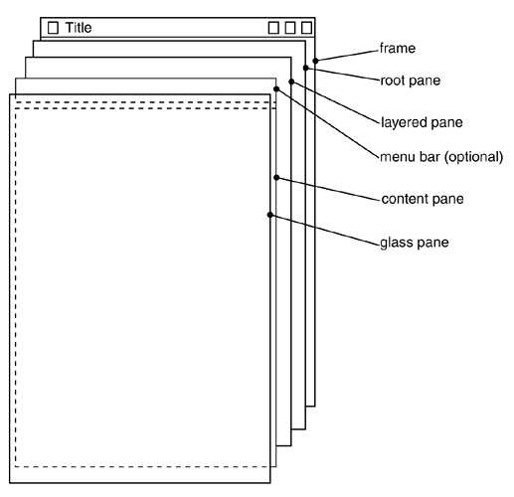
Dodavanje komponenti u kontejner
prilikom konstrukcije prozora komponente se dodaju u ContentPane. Podrazumevani layout manager za contentPane je BorderLayout.

Slide 14
Primer 2
MainFrame.java__________________________________________________
import java.awt.*;
import javax.swing.*;
public class MainFrame extends JFrame {
public MainFrame() {
setSize(300, 200);
setTitle("My Second GUI App");
// dodajemo komponente na formu:
getContentPane().add(bOK, BorderLayout.NORTH);
getContentPane().add(bCancel, BorderLayout.SOUTH);
}
// Elementi na formi su najcesce privatni atributi klase
private JButton bOK = new JButton("OK");
private JButton bCancel = new JButton("Cancel");
}

Slide 15
Primer 3
MainFrame.java__________________________________________________
import java.awt.*;
import javax.swing.*;
public class MainFrame extends JFrame {
public MainFrame() {
setSize(300, 200);
setTitle("My Second GUI App");
// Od verzije 1.5 može i ovako (metoda add JFrame-a poziva getContentPane().add):
add(bOK, BorderLayout.NORTH);
add(bCancel, BorderLayout.SOUTH);
}
// Elementi na formi su najcesce privatni atributi klase
private JButton bOK = new JButton("OK");
private JButton bCancel = new JButton("Cancel");
}

Slide 16
Rad sa prozorima – korisne metode 1/6
Nasleđeno od klase java.awt.Component:
boolean isVisible()
Vraća true ili false u zavisnosti da li je komponenta vidljiva ili ne, respektivno
void setVisible(boolean b)
Prikazuje ili sakriva komponentu, u zavisnosti o vrednosti parametra b
boolean isEnabled()
Proverava da li je komponenta omogućena za unos (tj. da li može da primi fokus)
void setEnabled(boolean b)
Omogućava ili onemogućava komponentu za unos, u zavisnosti od vrednosti parametra b
Point getLocation()
Vraća poziciju gornjeg levog ugla komponente relativno u odnosu na gornji levi ugao “vlasnika”
Point getLocationOnScreen()
Vraća poziciju gornjeg levog ugla komponente u odnosu na koordinate ekrana
void setBounds(int x, int y, int width, int height)
Postavlja komponentu na poziciju (x, y) realativno u odnosu na vlasnika i definiše joj dimenzije

Slide 17
Rad sa prozorima – korisne metode 2/6
void setLocation(int x, int y)
Postavlja komponentu na zadate koordinate
void setLocation(Point p)
Postavlja komponentu na zadatu tačku
Dimension getSize()
Vraća dimenzije komponente (Dimension poseduje atribute width i height)
void setSize(int width, int height)
Postavlja dimenzije komponente zadavanjem širine i visine
void setSize(Dimension d)
Postavlja dimenzije komponente korišćenjem Dimension parametra

Slide 18
Rad sa prozorima – korisne metode 3/6
Nasleđeno od klase java.awt.Window
void toFront()
Premešta prozor “u prvi plan” (ispred svih ostalih prozora)
void toBack()
Sklanja prozor iza ostalih prozora

Slide 19
Rad sa prozorima – korisne metode 4/6
Nasleđeno od klase java.awt.Frame
void setResizable(boolean b)
Definiše da li korisnik može menjati dimenzije prozora, u zavisnosti od vrednosti parametra b
void setTitle(String s)
Definiše naslov prozora
void setIconImage(Image image)
Dodeljuje ikonu prozoru (ikona mora biti prethodno kontruisana od strane klase Toolkit, videti u nastavku)
boolean setUndecorated(boolean b)
Sklanja i vraća “dekoraciju” prozora (dugmad za minimizovanje i maksimizovanje) u zavisnosti od vrednosti parametra
boolean isUndecorated()
vraća true ukoliko prozor nema dekoraciju

Slide 20
Rad sa prozorima – korisne metode 5/6
int getExtendedState()
Vraća stanje prozora
void setExtendedState(int state)
Definiše stanje prozora pri pokretanju. Moguće vrednosti su:
Frame.NORMAL
Frame.ICONIFIED
Frame.MAXIMIZED_HORIZ
Frame.MAXIMIZED_VERT
Frame.MAXIMIZED_BOTH
prvi.primer – ostali

Slide 21
Rad sa prozorima – korisne metode 6/6
Pomoćna klasa java.awt.Toolkit
static Toolkit getDefaultToolkit()
vraća objekat sa tekućim podešavanjima grafičkog okruženja
Dimension getScreenSize()
vraća tekuće dimenzije ekrana
Image getImage(String filename)
Učitava sliku iz zadate datoteke. Širina i visina slike (width i height) su (-1, -1) ukoliko nije uspelo učitavanje

Slide 22
Primer 4 – rad sa klasom Toolkit
class MainFrame extends JFrame {
public MainFrame() {
// Preuzimamo dimenzije ekrana
Toolkit kit = Toolkit.getDefaultToolkit();
Dimension screenSize = kit.getScreenSize();
int screenHeight = screenSize.height;
int screenWidth = screenSize.width;
// Podesavamo dimenzije prozora na polovinu dimenzija ekrana
setSize(screenWidth / 2, screenHeight / 2);
// Dodeljujemo ikonu
Image img = kit.getImage("icon.gif");
setIconImage(img);
//Podesavamo naslov
setTitle(“My Second GUI App");
}
}
toolkit

Slide 23
Dijalozi
Klasa JOptionPane se koristi za kreiranje jednostavnih dijaloga (sa najviše jednom linijom za unos) i prikaz poruka
Klasa JDialog se koristi za kreiranje složenijih korisničkih dijaloga
Obično u okviru aplikacije postoji jedna instanca klase JFrame (osnovni prozor), a ostalo su dijalozi, mada je moguće da postoji i više instanci klase JFrame ako je potrebno.

Slide 24
Dijalozi
Dijalozi kreirani pomoću JOptionPane su uvek modalni (blokiraju izvršavanje dok se dijalog ne zatvori)
Naslednici klase JDialog mogu a i ne moraju biti modalni, u zavisnosti od parametra konstruktora:
JDialog(Dialog owner, String title, boolean modal)
dijalozi.JDialogTest

Slide 25
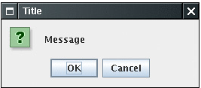
Klasa JOptionPane
Najčešće korišćene metode:
  showMessageDialog – koristi se za prikaz poruke, sadrži samo OK dugme
  showConfirmDialog – prikazuje poruku i traži odgovor od korisnika (može da sadrži dugmad OK, Cancel, Yes, No)
  showInputDialog – prikazuje poruku i komponentu korisničkog interfejsa u okviru koje korisnik unosi svoj odgovor (linija za unos ili combo-box)

Slide 26
Klasa JOptionPane
Izgled ikone zavisi od prosleđenog tipa poruke (konstante definisane u okviru klase JOptionPane):
  ERROR_MESSAGE
  INFORMATION_MESSAGE
  WARNING_MESSAGE
  QUESTION_MESSAGE
  PLAIN_MESSAGE
Raspoloživa dugmad zavise od prosleđene opcije
  DEFAULT_OPTION
  YES_NO_OPTION
  YES_NO_CANCEL_OPTION
  OK_CANCEL_OPTION

Slide 27
Klasa JOptionPane
Metoda showConfirmDialog vraća integer koji označava izabrano dugme:
  OK_OPTION
  CANCEL_OPTION
  YES_OPTION
  NO_OPTION
  CLOSED_OPTION (dijalog zatvoren bez izbora dugmića)
Metoda showInputDialog vraća String koji je korisnik uneo

Slide 28
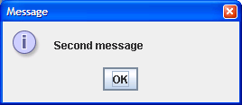
Primeri korišćenja klase JOptionPane
import javax.swing.*;
class MessageDialogExample {
public static void main(String[] args) {
JOptionPane.showMessageDialog(null,
"Second message");
}
}
dijalozi.MessageDialogExample

Slide 29
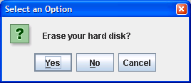
Primeri korišćenja klase JOptionPane
import javax.swing.*;
class ConfirmDialogExample {
public static void main(String[] args) {
int choice = JOptionPane.showConfirmDialog(null,
"Erase your hard disk?");
if (choice == JOptionPane.YES_OPTION) {
JOptionPane.showMessageDialog(null, "Disk erased!");
} else {
JOptionPane.showMessageDialog(null, "Cancelled.");
}
}
}
dijalozi.ConfirmDialogExample

Slide 30
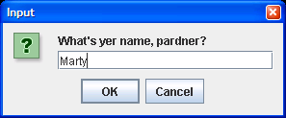
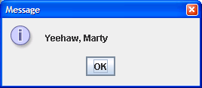
Primeri korišćenja klase JOptionPane
import javax.swing.*;
class InputDialogExample {
public static void main(String[] args) {
String name = JOptionPane.showInputDialog(null,
"What's yer name, pardner?");
JOptionPane.showMessageDialog(null, "Yeehaw, " + name);
}
}
dijalozi.InputDialogExample

Slide 31
Raspoložive metode showMessageDialog
static void showMessageDialog(Component parent, Object message, String title, int messageType, Icon icon)
static void showMessageDialog(Component parent, Object message, String title, int messageType)
static void showMessageDialog(Component parent, Object message)
Parametri:
parent - “roditelj” dijaloga (može biti null)
message - Poruka koja se prikazuje u okviru dijaloga
title - Naslov dijaloga
messageType - ERROR_MESSAGE, INFORMATION_MESSAGE, WARNING_MESSAGE, QUESTION_MESSAGE, PLAIN_MESSAGE
icon - Ikona koja se prikazuje umesto DEFAULT ikone za taj tip poruke

Slide 32
Raspoložive metode showConfirmDialog
static int showConfirmDialog(Component parent, Object message, String title, int optionType, int messageType, Icon icon)
static int showConfirmDialog(Component parent, Object message, String title, int optionType, int messageType)
static int showConfirmDialog(Component parent, Object message, String title, int optionType)
static int showConfirmDialog(Component parent, Object message)
parent “roditelj” dijaloga (može biti null)
Parametri:
parent - “roditelj” dijaloga (može biti null)
message - Poruka koja se prikazuje u okviru dijaloga
title - Naslov dijaloga
messageType - ERROR_MESSAGE, INFORMATION_MESSAGE, WARNING_MESSAGE, QUESTION_MESSAGE, PLAIN_MESSAGE
optionType - DEFAULT_OPTION, YES_NO_OPTION, YES_NO_CANCEL_OPTION, OK_CANCEL_OPTION
icon - Ikona koja se prikazuje umesto DEFAULT ikone za taj tip poruke

Slide 33
Raspoložive metode showInputDialog
static Object showInputDialog(Component parent, Object message, String title, int messageType, Icon icon, Object[] values, Object default)
static String showInputDialog(Component parent, Object message, String title, int messageType)
static String showInputDialog(Component parent, Object message)
static String showInputDialog(Object message)
static String showInputDialog(Component parent, Object message, Object default)
static String showInputDialog(Object message, Object default)
Parametri:
parent - “roditelj” dijaloga (može biti null)
message - Poruka koja se prikazuje u okviru dijaloga
title - Naslov dijaloga
messageType - ERROR_MESSAGE, INFORMATION_MESSAGE, WARNING_MESSAGE, QUESTION_MESSAGE, PLAIN_MESSAGE
values - Niz vrednosti koje se prikazuju u combo-boxu
default - Default vrednost koja se prikazuje u komponenti za unos
icon - Ikona koja se prikazuje umesto DEFAULT ikone za taj tip poruke
dijalozi.Test

Slide 34
Primer lokalizovanja JOptionPane
import javax.swing.JOptionPane;
import javax.swing.UIManager;
public class UIExample {
public static void main(String[] args) {
// tekst na default dugmicima
UIManager.put("OptionPane.yesButtonText", "Da");
UIManager.put("OptionPane.noButtonText", "Ne");
UIManager.put("OptionPane.cancelButtonText", "Otka\u017ei");
UIManager.put("OptionPane.okButtonText", "OK");
int answer1 = JOptionPane.showConfirmDialog(null, "Da li ste sigurni?",
"Pitanje", JOptionPane.YES_NO_CANCEL_OPTION);
int answer2 = JOptionPane.showConfirmDialog(null, "Da li ste sigurni?",
"Pitanje", JOptionPane.OK_CANCEL_OPTION);
}
}
dijalozi.Lokalizacija

Slide 35
Unicode karakteri slova sa dijakriticima
Za ispisivanje na menijima, dugmićima i labelama radi prenosivosti koristiti unicode kodove za slova sa dijakriticima ("naša" slova):
    Š 0160
    š 0161
    Ć 0106
    ć 0107
    Ž 017d
    ž 017e
    Č 010c
    č 010d
    Đ 0110
    đ 0111

Slide 36
Primer definisanja izgleda (look-and-feel) aplikacije
import javax.swing.JOptionPane;
import javax.swing.UIManager;
public class TestLookAndFeel {
public static void main(String[] args) throws Exception {
// koristi look and feel prilagodjen sistemu
UIManager.setLookAndFeel(UIManager.getSystemLookAndFeelClassName());
// koristi standardni Javin look and feel ("metal")
//UIManager.setLookAndFeel("javax.swing.plaf.metal.MetalLookAndFeel");
// koristi Synth look and feel (od Jave 1.5)
//UIManager.setLookAndFeel("javax.swing.plaf.synth.SynthLookAndFeel");
// koristi Motif look and feel
//UIManager.setLookAndFeel("com.sun.java.swing.plaf.motif.MotifLookAndFeel");
// koristi Windows look and feel
//UIManager.setLookAndFeel("com.sun.java.swing.plaf.windows.WindowsLookAndFeel");
// koristi GTK look and feel
//UIManager.setLookAndFeel("com.sun.java.swing.plaf.gtk.GTKLookAndFeel");
// koristi Mac look and feel
//UIManager.setLookAndFeel("com.sun.java.swing.plaf.mac.MacLookAndFeel");
int answer1 = JOptionPane.showConfirmDialog(null, "Da li ste sigurni?",
"Pitanje", JOptionPane.YES_NO_CANCEL_OPTION);
int answer2 = JOptionPane.showConfirmDialog(null, "Da li ste sigurni?",
"Pitanje", JOptionPane.OK_CANCEL_OPTION);
}
}
look.and.feel

